Slide 1

项目实战
权限控制
主讲人：kerwin

Slide 2
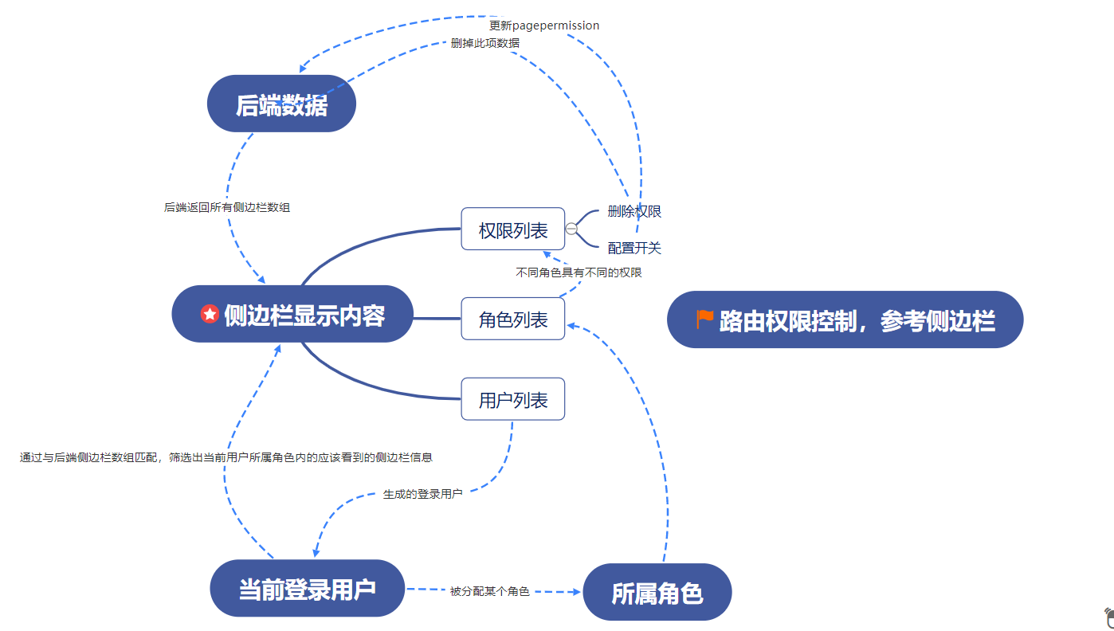
01
权限控制

Slide 3
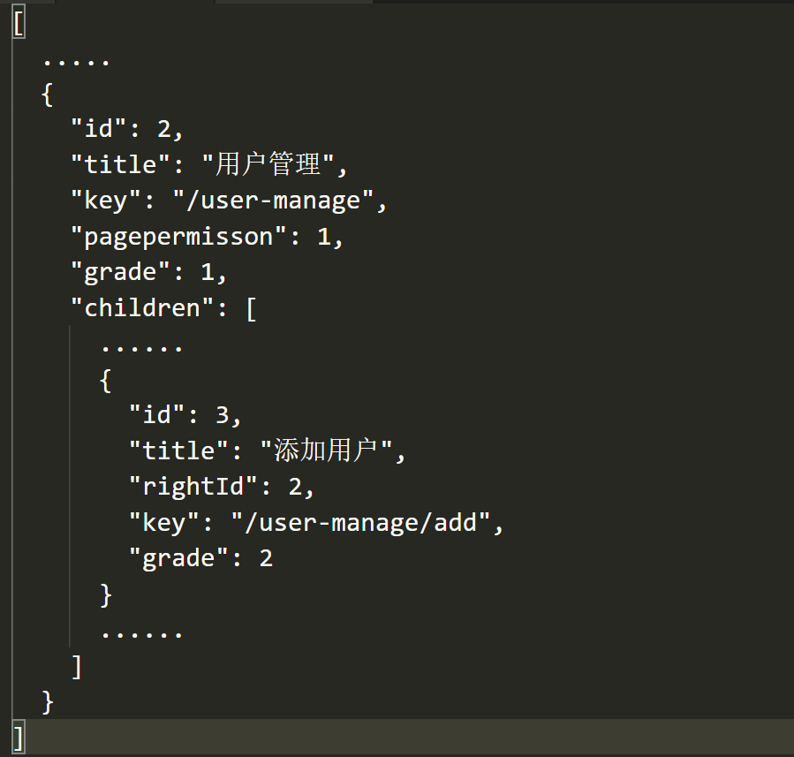
02
期望的后端数据结构

Slide 4
Thank You
千锋教育-kerwin

